Slide 1
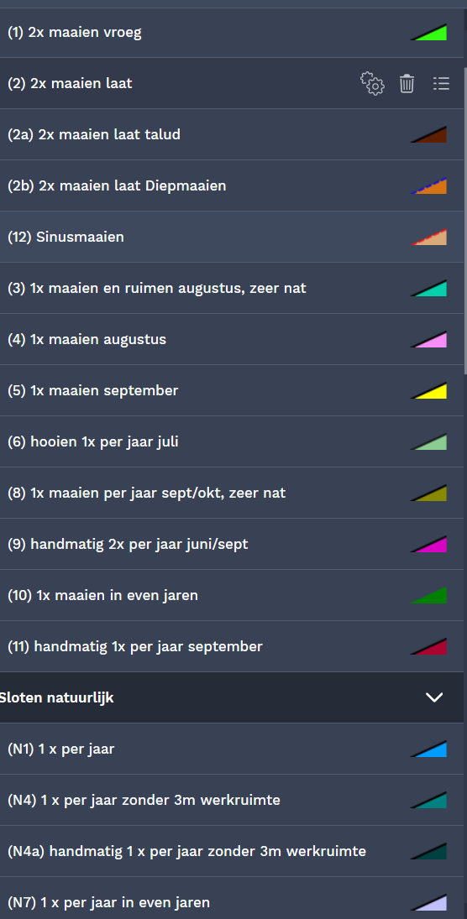
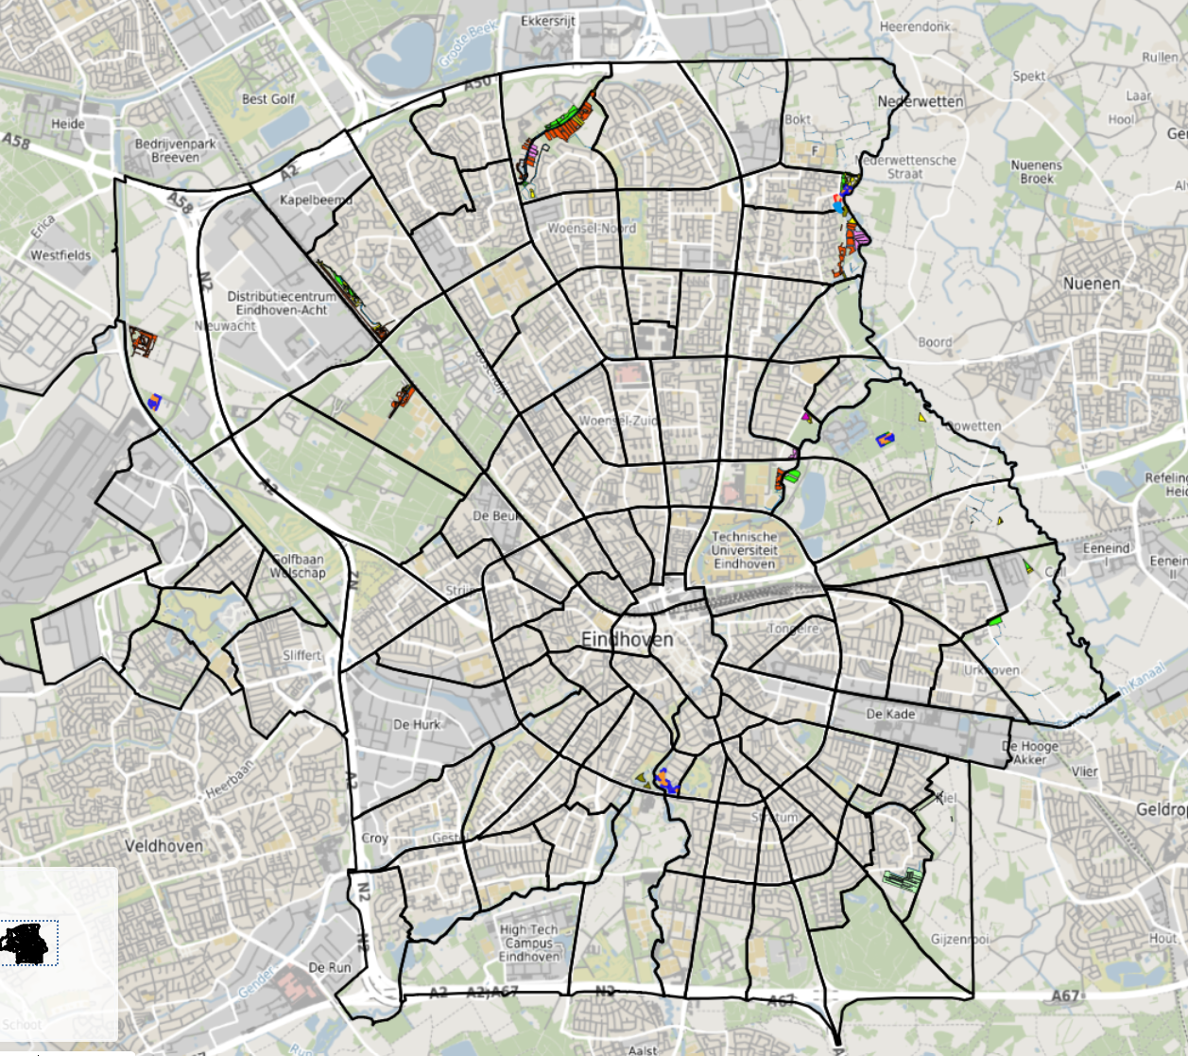

Aanschotse beemden / Vaartbroek
Dommelplantsoen / Gijzenrooi
Eckart / Tongelre
Dommelplantsoen / Gijzenrooi

Slide 2
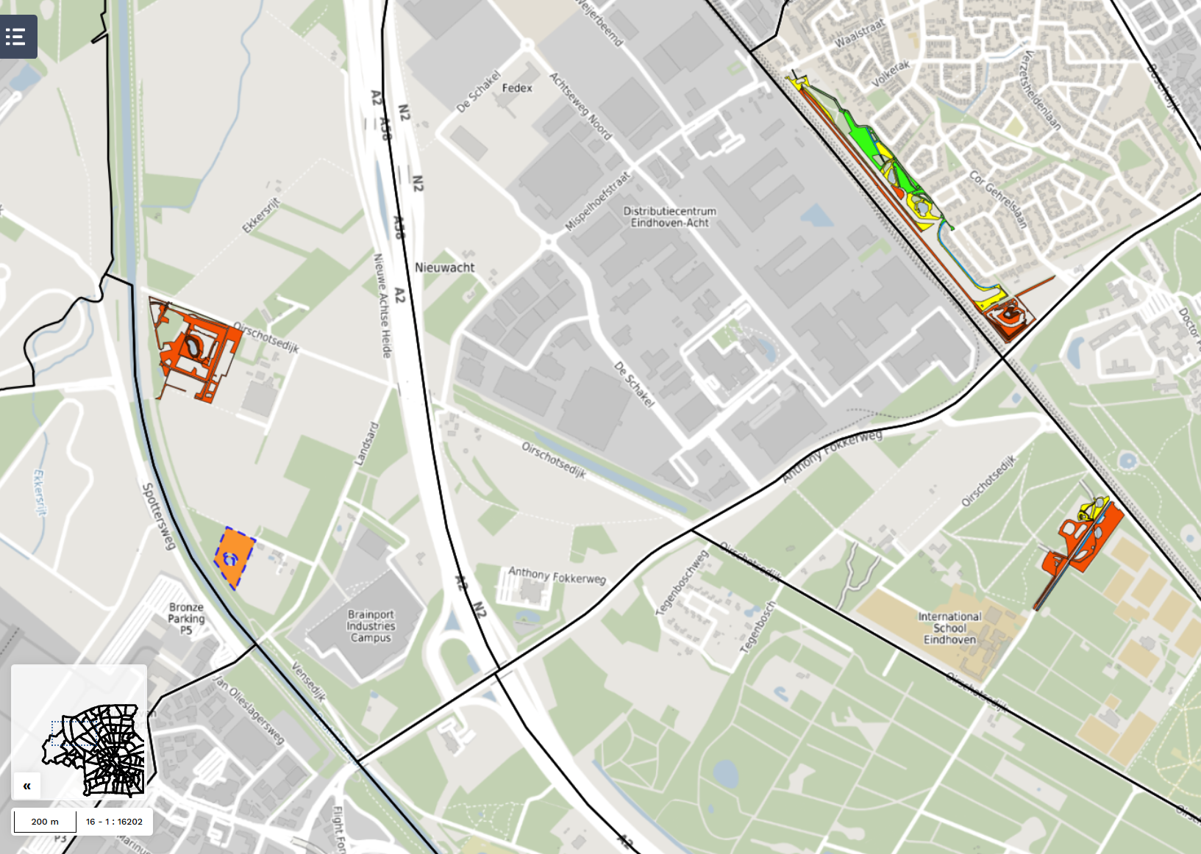
Strijp / Acht

Slide 3
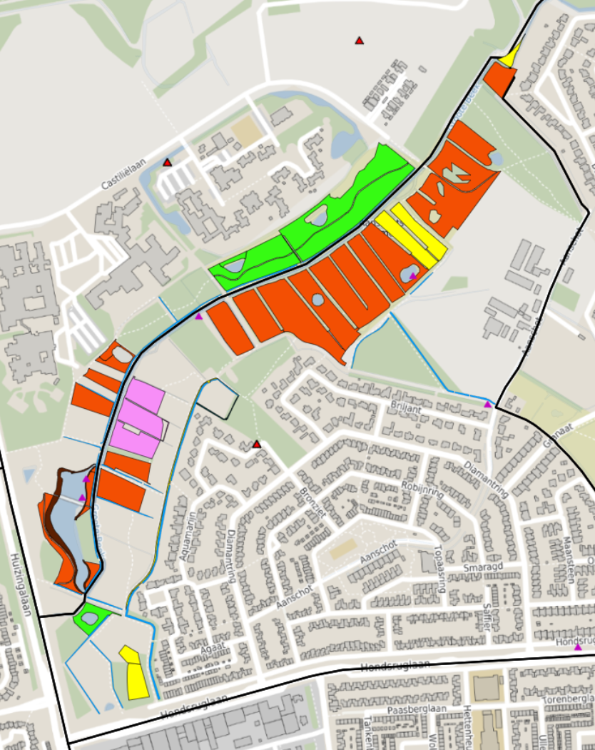
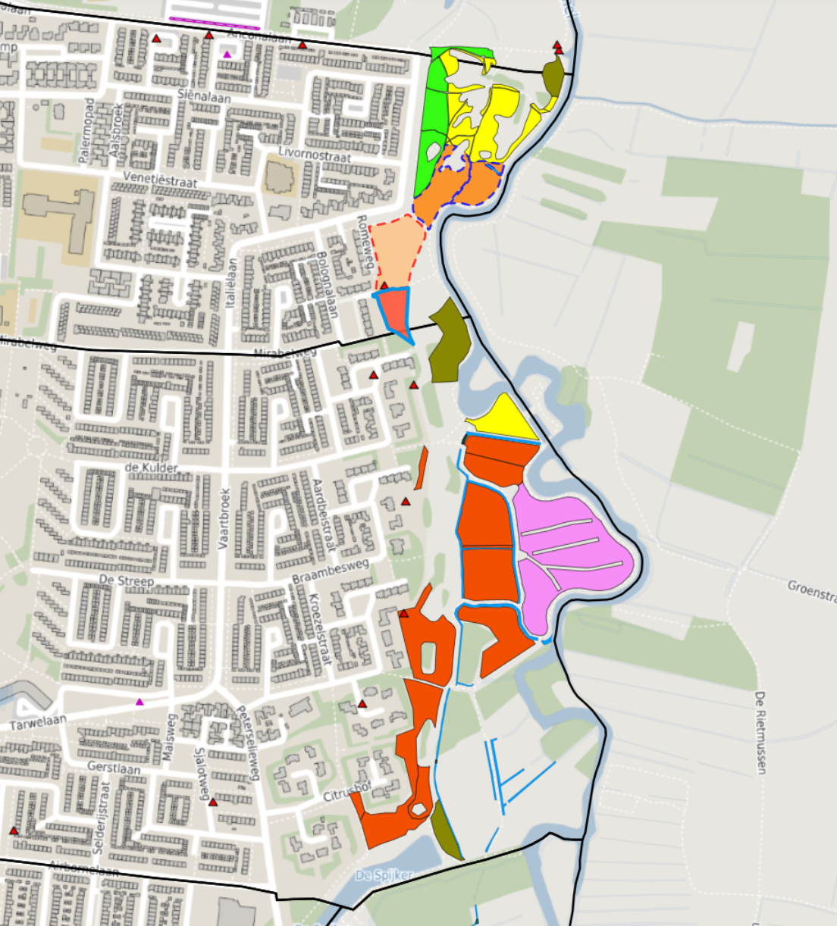
Aanschotse Beemden
Vaartbroek

Slide 4
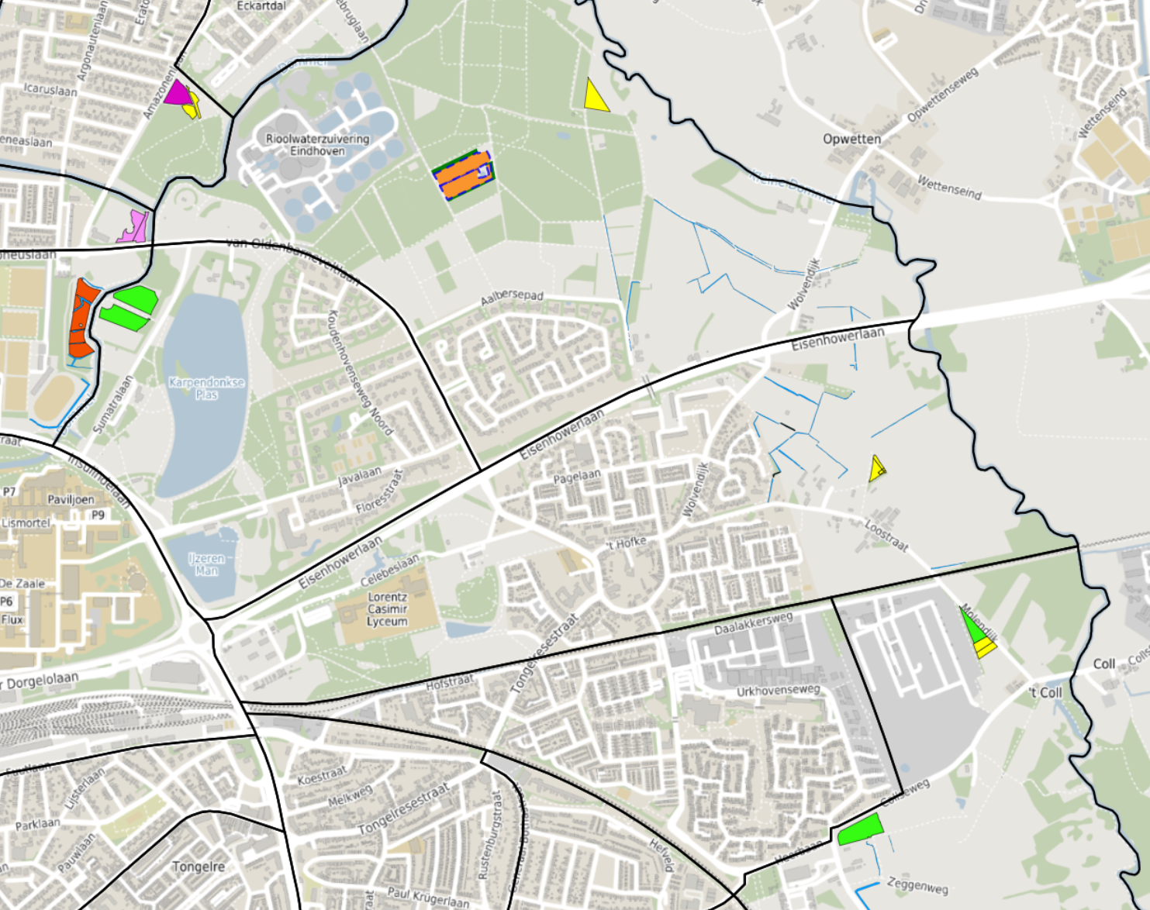
Eckart / Tongelre

Slide 5
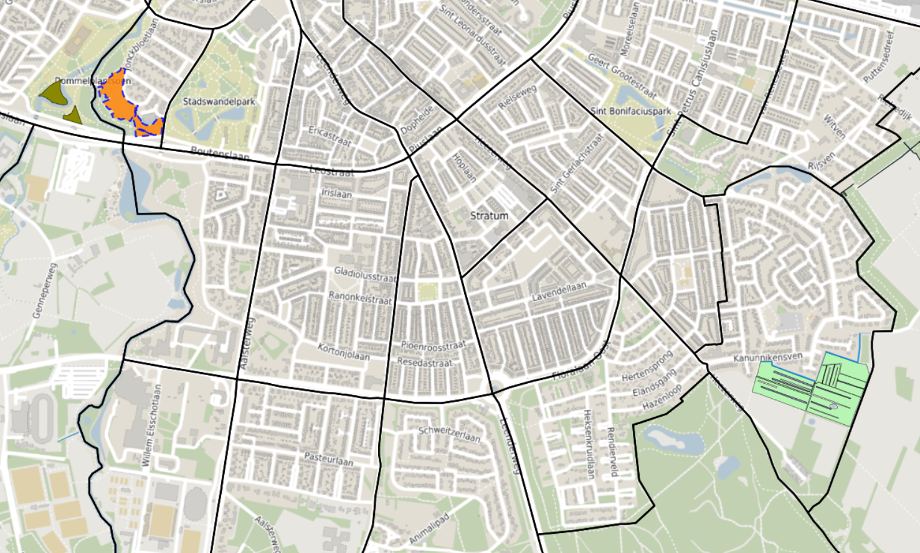
Dommelplantsoen / Gijzenrooi

